Slide 1
Отчет по учебной практике ПМ.02 Осуществление интеграции программных модулей
МИНИСТЕРСТВО ОБРАЗОВАНИЯ КИРОВСКОЙ ОБЛАСТИ Кировское областное государственное профессиональное бюджетное учреждение «Слободской колледж педагогики и социальных отношений»
Студент Шумайлов Кирилл Константинович
Специальность 09.02.07 Информационные системы и программирование
Руководитель практики от колледжа Калинин Арсений Олегович
2025 – 2026 г.

Slide 2
Введение
Тема: Разработка информационной системы «АгроКонтроль» для управления производством средств защиты растений
Цель: Автоматизация процессов технологического отдела, лаборатории и аппаратчиков на предприятии по выпуску агрохимикатов.
Результат: Создана полнофункциональная система «АгроКонтроль», включающая:
Базу данных (MS SQL Server)
REST API (ASP.NET Web API 2)
Три WPF-приложения (Технолог, Лаборатория, Аппаратчик)
Комплект документации и тестов

Slide 3
Сессия 1: Проектирование и база данных
Анализ предметной области:
Рецептуры, техкарты, заказы, партии, лабораторный контроль, отклонения, аудит.
Use Case (6 основных):
Управление рецептурами, техкартами, заказами, партиями, выполнение шага, лабораторный контроль.
Проектирование:
ERD (20+ таблиц)
Wireframe в Figma (6 экранов)
База данных:
Таблицы: audit_log, batches, raw_materials, roles, users и др.
Хранимые процедуры, триггеры, функции (get_current_user_id, sp_create_batch, sp_record_batch_step, sp_complete_batch).

Slide 4
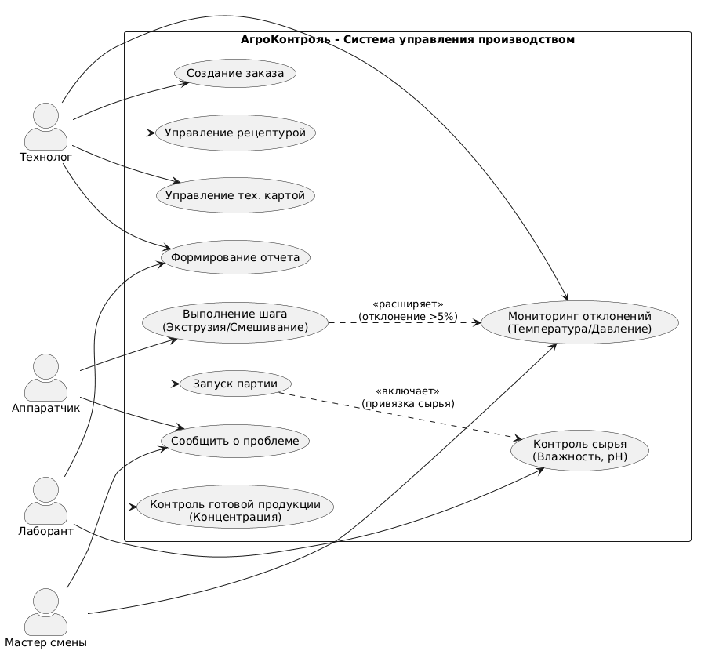
Use Case Диаграмма

Slide 5
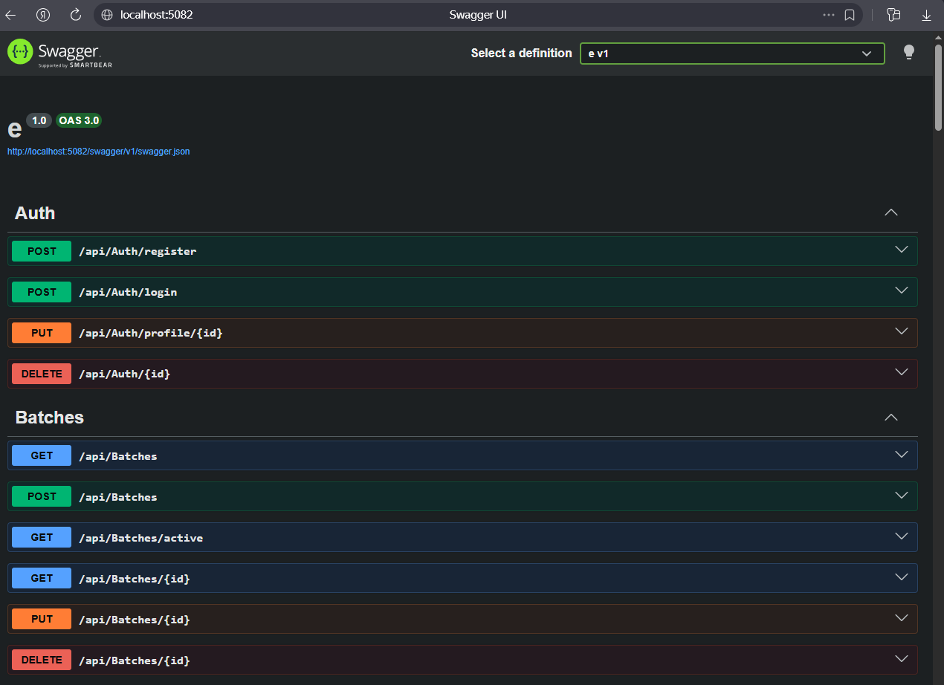
Сессия 2: REST API
Платформа: ASP.NET Web API 2 (.NET Framework 4.8)
Контроллеры (10 шт.):
AuthController (логин, регистрация)
ProductsController, RecipesController, ProcessStepsController
OrdersController, BatchesController
QualityController (лаборатория)
OperatorController (активные партии, программа, шаги, телеметрия)
DeviationEventsController, ReportsController
Особенности:
Аутентификация без JWT (проверка логина/пароля + CAPTCHA на клиенте)
Параметризованные запросы, защита от SQL-инъекций
Аудирование через audit_log

Slide 6
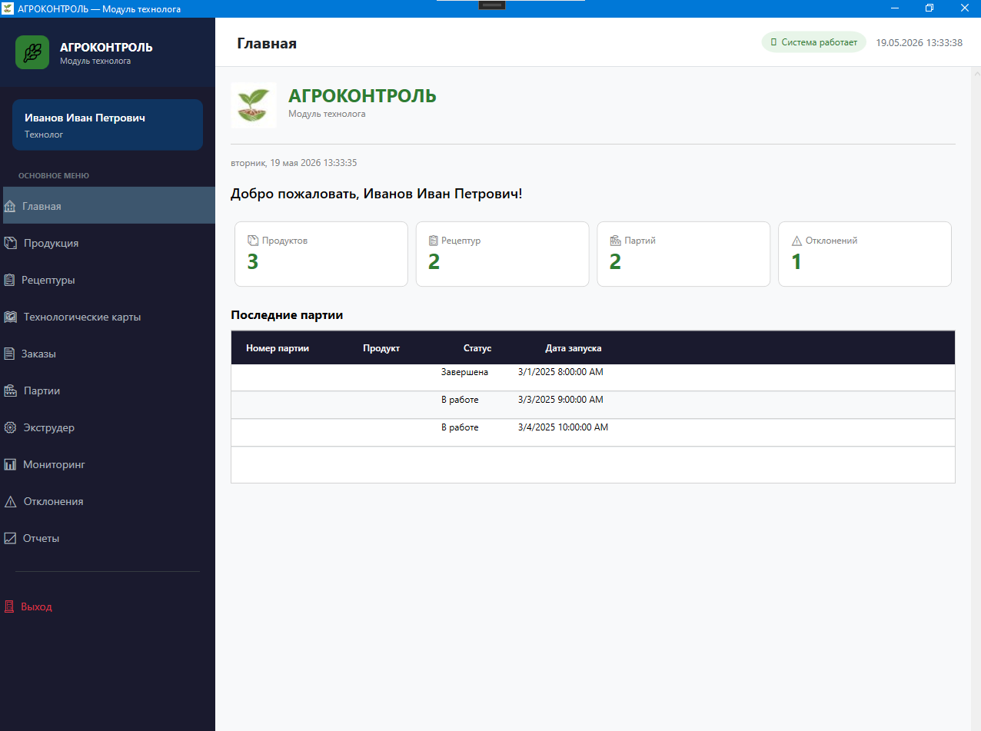
Сессия 3: Модуль технолога (WPF)
Приложение: AgroControlClient
Функции:
Вход с CAPTCHA, роль technologist
Управление продукцией (CRUD)
Рецептуры (версии, компоненты, статусы)
Технологические карты (шаги с плановыми параметрами и инструкциями)
Заказы и партии
Мониторинг выполнения
Отклонения и отчёты (Excel)
Взаимодействие с API: через ApiService (HttpClient)
CAPTCHA: графическая (System.Drawing), 6 символов с шумом и линиями.

Slide 7
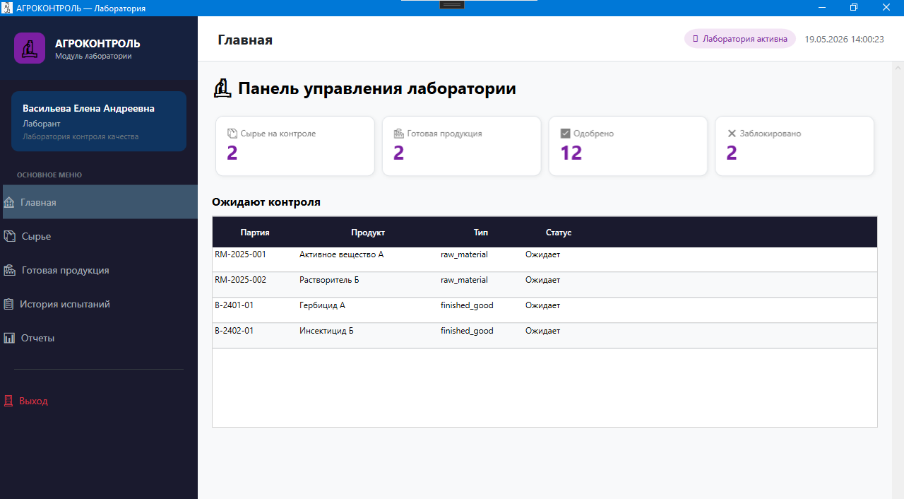
Сессия 4: Модуль лаборатории (WPF)
Приложение: AgroControlLaboratory
Ключевые функции:
Контроль сырья и готовой продукции (список партий)
Автоматическая загрузка нормативов (standard_params)
Динамическая форма параметров
Автоматическая проверка соответствия (диапазоны, >, <, ≥, ≤)
Принятие решения: «Допустить» / «Заблокировать» (обязательная причина при блокировке)
Экспорт протокола в Excel (ClosedXML)
История испытаний и редактирование
Интерфейс: интуитивный, быстрые переходы (список → карточка → испытание → назад).

Slide 8
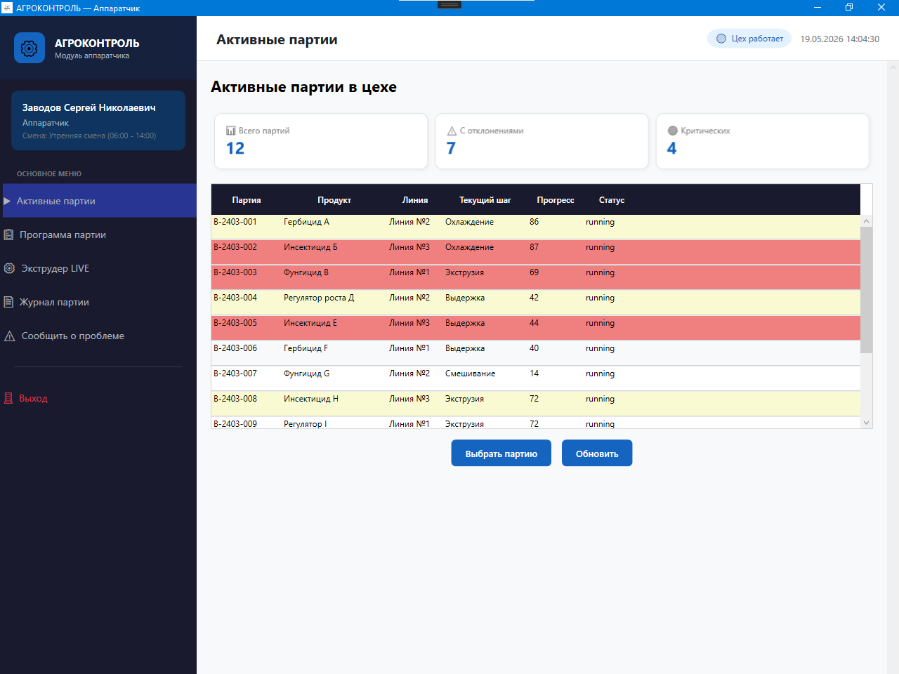
Сессия 5: Модуль аппаратчика (WPF)
Приложение: AgroControlOperator
Процесс работы:
Вход (роль operator)
Экран активных партий (status = running)
Выбор партии → открытие программы партии
Программа партии:
Слева – список шагов с индикацией статуса (not_started/in_progress/completed)
Центр – инструкция, плановые параметры, форма ввода фактических значений, комментарий
Справа – телеметрия оборудования (экструдер) с обновлением каждые 3 секунды
Действия аппаратчика:
Начать шаг (actual_start_time)
Выполнить операцию
Ввести фактические параметры
Завершить шаг (сохранение, проверка отклонений)
Автоматическое завершение партии при выполнении всех шагов.

Slide 9
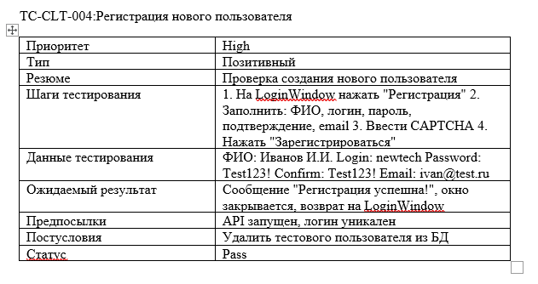
Сессия 6: Комплексное тестирование
Ручное тестирование (40 тестов):
Позитивные и негативные (20% негативных)
Охват всех модулей (технолог, лаборатория, аппаратчик)
Модульные тесты (30 тестов, xUnit):
Технолог: валидация рецептов, компонентов
Лаборатория: парсинг нормативов, вычисление результата
Аппаратчик: обнаружение отклонений (температура, давление)
Интеграционные тесты API (10 тестов):
Проверка эндпоинтов: логин, получение данных, сохранение, обновление
Негативные сценарии (неверные данные, несуществующие ID)
Результаты: Все тесты успешно пройдены.

Slide 10
Сопроводительная документация
Разработаны документы (PDF/DOCX):
Пояснительная записка – архитектура, функциональность, результаты тестирования
Руководство оператора для модуля технолога – инструкция по работе
Документ «Отладка программного модуля» – для каждого компонента:
API
Модуль технолога
Модуль лаборатории
Модуль аппаратчика
Все документы размещены в Git-репозитории в оригинале и копиях PDF.

Slide 11
Итоги
Что сделано:
Полностью готовая система «АгроКонтроль» (БД + API + 3 десктоп-приложения)
Реализованы все бизнес-функции по ТЗ
Проведено комплексное тестирование
Оформлена документация и Git-репозиторий
Технологический стек:
.NET Framework 4.8, WPF, ASP.NET Web API 2
MS SQL Server
xUnit, Moq, ClosedXML, Newtonsoft.Json

